Slide 1
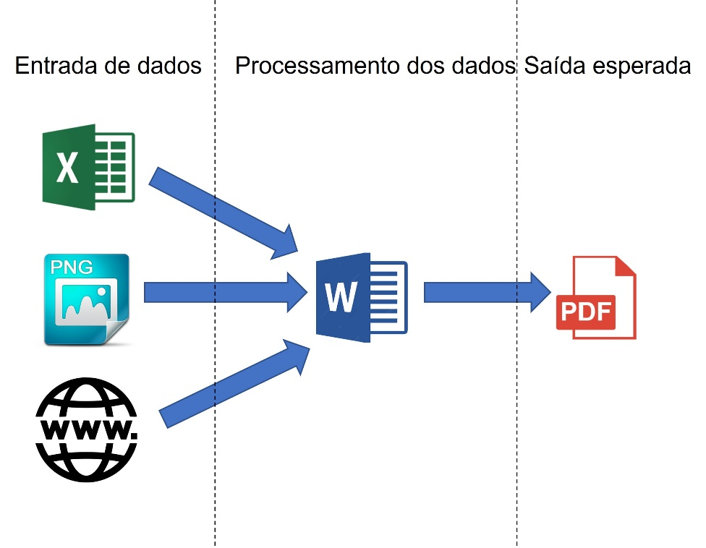

Processo Atual

Slide 2
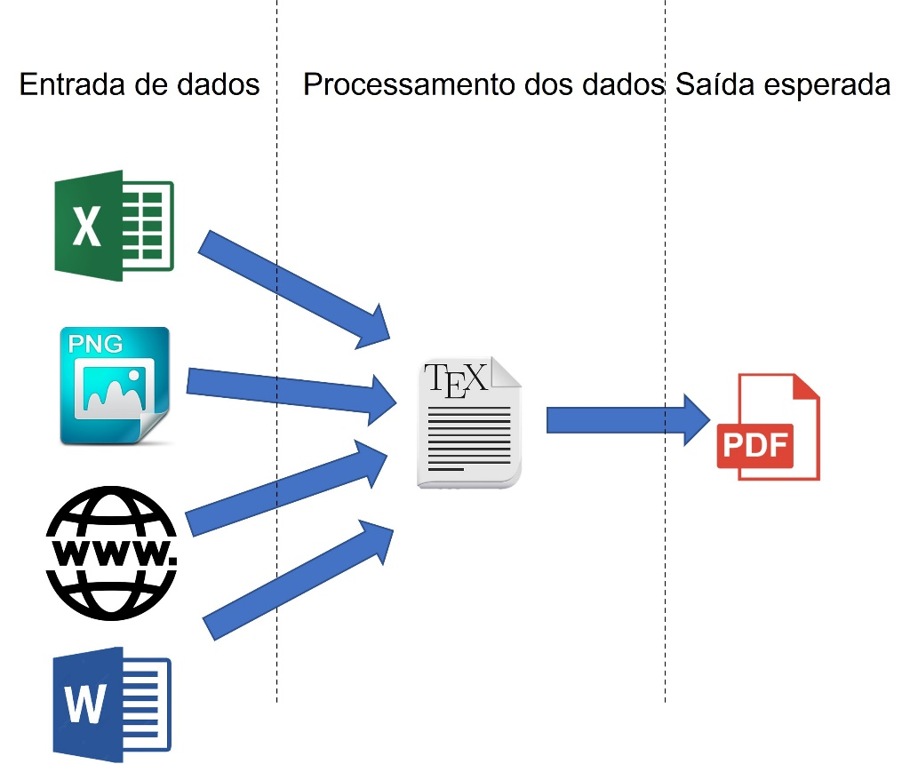

Processo em estudo

Slide 3
Pros e Contras de utilizar o Word
PRÓS
Quais as vantagens
CONTRAS
Quais as desvantagens
Visualização em tempo real (You see what you get)
Usuários já dominam o uso do programa;
Word armazena todos os arquivos inseridos dentro de um único arquivo (container);
Fácil Inserção de imagens e tabelas.
Diagramação de imagens;
Diagramação de tabelas;
Arquivos pesados para serem trabalhados (Container);
Dificuldade em criar variáveis, fórmulas e equações;
Incompatibilidade com arquivos de versões diferentes;
Software proprietário(Pago).

Slide 4
Pros e Contras de utilizar o LaTeX
PRÓS
Quais as vantagens
CONTRAS
Quais as desvantagens
Facilidade na diagramação de imagens;
Facilidade na diagramação de tabelas;
Mais leve e rápido;
Fácil inserção e representação de expressões matemáticas.
Open Source (Gratuito);
Há milhares de pacotes disponíveis para auxiliar em diversas necessidades.
Visualização mediante compilação
Quando há algum erro, documento não compila.
Erros são difíceis de interpretar;
Requer aprendizado na ferramenta
Interface não foi desenvolvida para usuários “básicos”

Slide 5
Etapas do processo
Realizado
Em desenvolvimento
Próximos passos
Próximos passos:
Próximos passos:
Segmentação dos documentos enviados buscando reconhecimento de padrões;
Reprodução do documento Laudo Pericial Contábil em LaTex (85%);
Avaliar e eliminar alertas no Overleaf;
Acompanhar a execução do processo;
Detalhar o processo atual;

